Slide 1
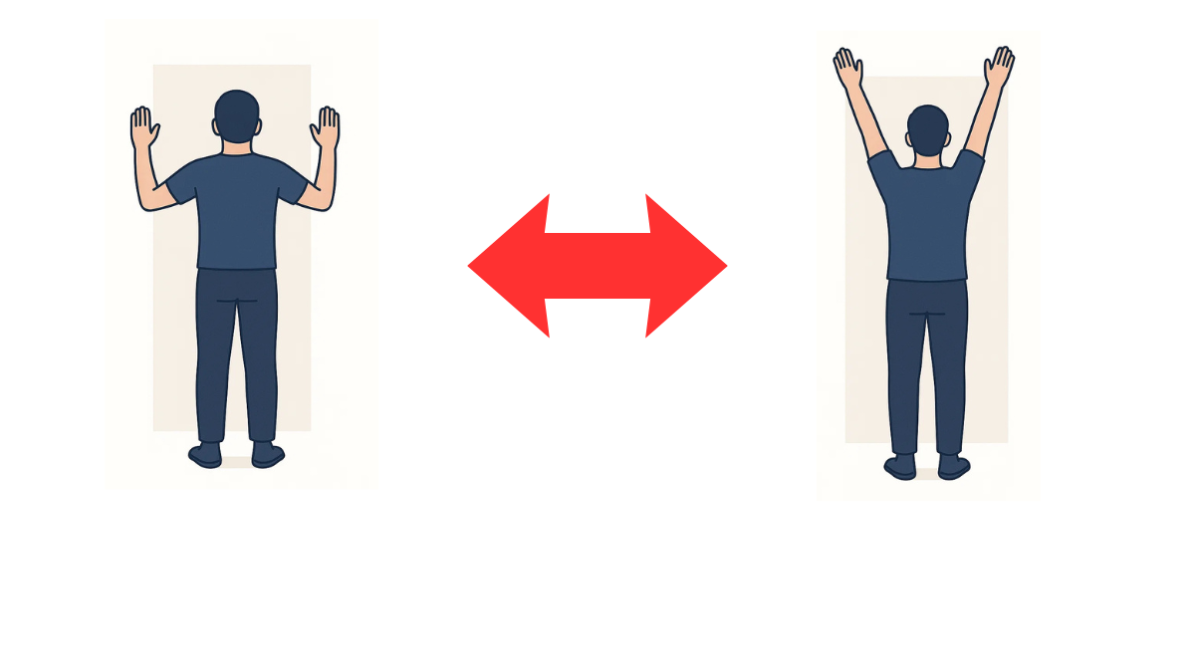
10回×1セット
・肩甲骨を動かすことを意識して行いましょう。
・綺麗な姿勢で行うように心がけましょう。

